Slide 1
Європейська хартія регіональних або міноритарних мов як орієнтир мовної політики на європейському континенті
Віталій Дацюк,
к.ю.н., доцент кафедри
кримінального права і процесу
Ужгородського національного університету

Slide 2
Структура доповіді
Предмет, цілі та філософія Європейської хартії регіональних або міноритарних мов.
Особливості імплементації Хартії.
Швейцарська модель імплементації Хартії.

Slide 3
1. Предмет, цілі та філософія Європейської хартії регіональних або міноритарних мов
Держави-члени Ради Європи, якi пiдписали цю Хартiю,
вважаючи, що охорона iсторичних регiональних мов або міноритарних мов меншин Європи, деякi з яких знаходяться пiд загрозою вiдмирання, сприяє збереженню та розвитку культурного багатства i традицiй Європи,
1
враховуючи, що право на використання регiональної мови або міноритарної мови у приватному та суспільному життi є невiд'ємним правом вiдповiдно до принципiв, проголошених у Мiжнародному пактi Органiзацiї Об'єднаних Нацiй про громадянськi i полiтичнi права, та вiдповiдно до духу Конвенцiї Ради Європи про захист прав i основних свобод людини,
2
пiдкреслюючи важливiсть мiжкультурного дiалогу i багатомовностi, а також вважаючи, що охорона i розвиток регiональних мов або мов меншин не повиннi зашкоджувати офiцiйним мовам i необхiдностi вивчати їх,
погодились про таке:
3

Slide 4
1. Предмет, цілі та філософія Європейської хартії регіональних або міноритарних мов
Пояснювальна доповідь
10. Як вказано в преамбулі, найважливішою метою хартії є культурна. Хартія призначена захищати регіональні мови або міноритарні мови і сприяти їм як частині європейської культурної спадщини, що знаходиться під загрозою.
11. Хартія має на меті захищати регіональні мови або міноритарні мови та сприяти їх розвитку, але це не стосується мовних меншин. З цієї причини акцент робиться на культурний вимір і на використання регіональних мов або міноритарних мов в усіх аспектах життя їхніх носіїв. Хартія не встановлює індивідуальні або колективні права для носіїв регіональних мов або міноритарних мов. Тим не менш, обов’язки сторін стосовно статусу цих мов і внутрішнє законодавство, яке повинно бути запроваджено відповідно до положень хартії, матимуть очевидний вплив на становище причетних громад та їхніх індивідуальних членів.
15. Хартія не стосується становища нових, часто неєвропейських мов, які, можливо, з’явилися у державах, які підписали хартію, внаслідок нещодавніх міграційних потоків, що часто спричиняються економічними факторами.

Slide 5
1. Предмет, цілі та філософія Європейської хартії регіональних або міноритарних мов
Стаття 1. Визначення
Для цiлей цiєї Хартiї:
а) термiн "регiональнi мови або міноритарні мови» означає мови, якi:
i) традицiйно використовуються в межах певної територiї держави громадянами цiєї держави, якi складають групу, що за своєю чисельнiстю менша, нiж решта населення цiєї держави; та
ii) вiдрiзняються вiд офiцiйної мови (мов) цiєї держави;
вiн не включає дiалекти офiцiйної мови (мов) держави або мови мiгрантiв;
17. Поняття мови, яке використовується в хартії, сконцентровано передусім на культурній функції мови. Ось чому воно не визначається суб’єктивно у такий спосіб, щоб закріпити індивідуальне право – право говорити “своєю власною мовою”. Кожна особа може сама визначати таку мову. Не наголошується також і на суспільно-політичному та етнічному визначеннях шляхом опису мови як засобу конкретної суспільної або етнічної групи. Як наслідок, автори хартії змогли утриматися від визначення поняття мовних меншин, оскільки її метою є не обумовлення прав етнічних і/або культурних меншинних груп, а сприяння та захист регіональних або міноритарних мов як таких.

Slide 6
1. Предмет, цілі та філософія Європейської хартії регіональних або міноритарних мов
Стаття 1. Визначення
Для цiлей цiєї Хартiї:
…
c) термiн "нетериторiальнi мови" означає мови, якими користуються громадяни держави i якi вiдрiзняються вiд мови (мов), що використовується рештою населення держави, але якi, незважаючи на їхнє традицiйне використання в межах територiї держави, не можуть вважатися найбiльш поширеними в межах конкретної мiсцевостi цiєї держави.
36. “Нетериторіальні мови” виключено з категорії регіональних або міноритарних мов тому, що їм бракує територіальної бази. Однак, з іншої точки зору, вони відповідають визначенню, що міститься у Статті 1, пункт а, оскільки вони є мовами, якими традиційно розмовляють громадяни відповідної держави. Прикладами нетериторіальних мов є ідиш та ромська мова.

Slide 7
2. Особливості імплементації Хартії
Стаття 2. Зобов'язання
2. Стосовно кожної мови, визначеної пiд час ратифiкацiї, прийняття або затвердження вiдповiдно до статтi 3, кожна Сторона зобов'язується застосовувати якнайменш тридцять п'ять пунктiв або пiдпунктiв з тих положень, що наведенi у частинi III Хартiї, включаючи якнайменш три з кожної зі статей 8 i 12 та один з кожної зі статей 9, 10, 11 i 13. v
Пояснювальна доповідь
22 …. значною мірою залишається правом кожної сторони вирішувати, які положення мають бути застосовані і до якої мови.
23. Така гнучкість враховує головні особливості, які характеризують реальний стан регіональних або міноритарних мов (кількість носіїв, рівень розпорошеності населення тощо). Це також стосується витрат, які пов’язані з реалізацією багатьох зі згаданих положень, а також різного рівня адміністративних та фінансових можливостей європейських держав. В цьому відношенні важливо, щоб сторонам дозволялося розширювати рамки своїх зобов’язань на пізніших етапах – тоді, коли їхня правова база розвинеться або виникнуть відповідні фінансові можливості.

Slide 8
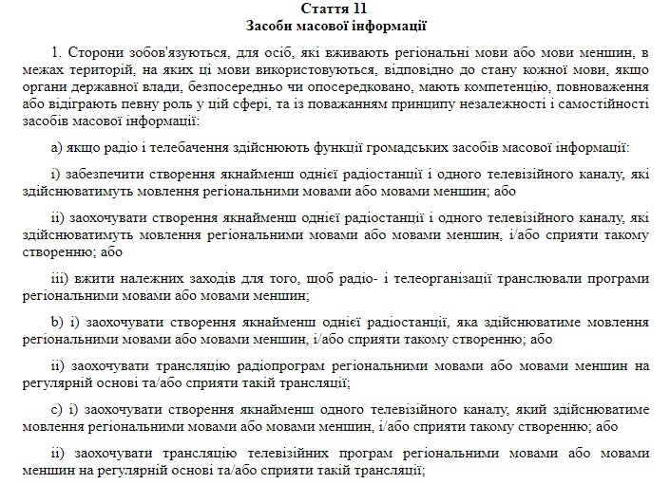

Slide 9
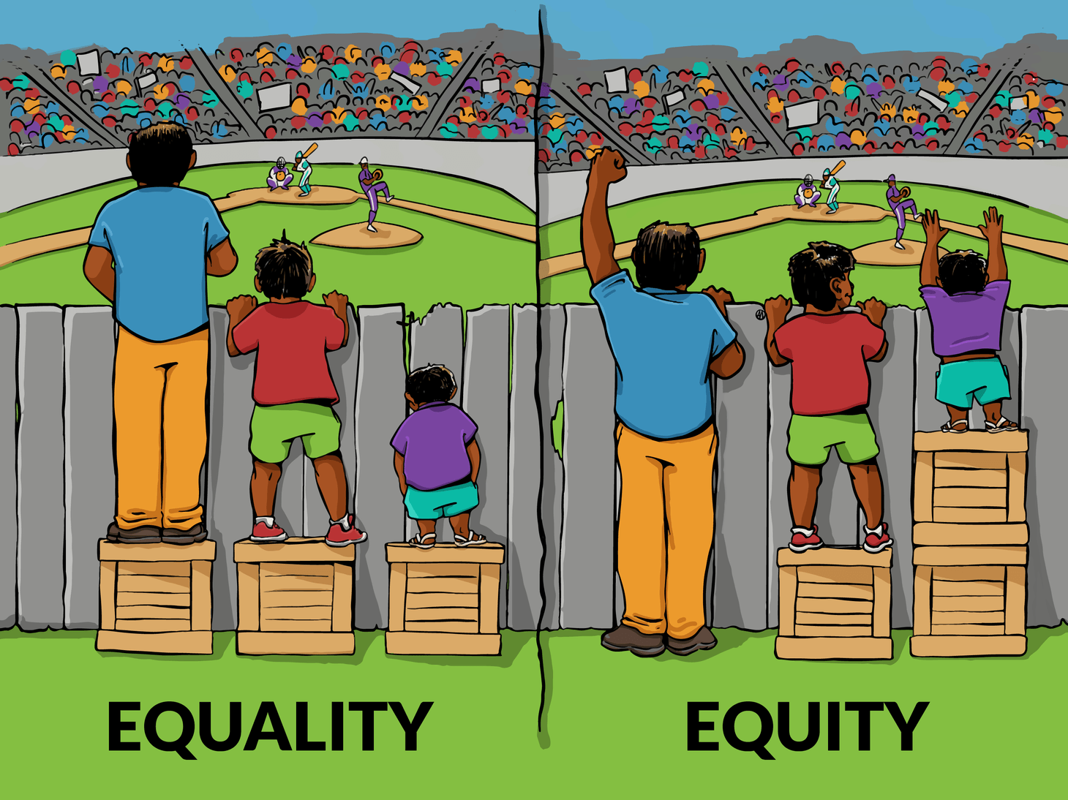

Slide 10
2. Особливості імплементації Хартії
Принцип пропорційності та збалансованості:
Можливість при ратифікації взяти різні зобов’язання щодо різних мов (Австрія, Боснія та Герцеговина, Великобританія, Чехія, Німеччина, Румунія (20 мов, серед яких і українська), Словаччина, Словенія, Швейцарія, Угорщина)
Ратифікаційний список держав із переліком взятих зобов’язань
https://www.coe.int/en/web/conventions/full-list/-/conventions/treaty/148/declarations?p_auth=adpW1NPl

Slide 11
2. Особливості імплементації Хартії
Українська мова перебуває під захистом Хартії у таких країнах
Боснія і Герцеговина
Хорватія
Польща
Румунія
Сербія
Словаччина

Slide 12
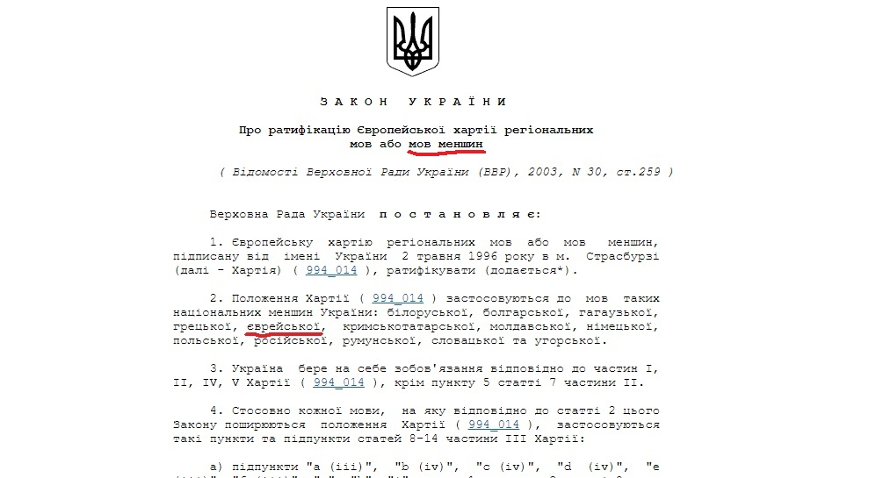

Slide 13
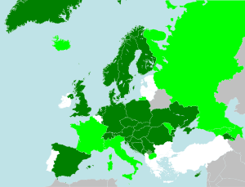
Карта імплементації Хартії

Slide 14
3. Швейцарський досвід імплементації Хартії
Стаття 4 Конституції Швейцарської Конфедерації від 18 квітня 1999 року державними (національними) мовами проголошує німецьку, французьку, італійську та рето-романську.
Відповідно до статті 70 Конституції офіційними мовами Конфедерації (тобто мовами державного управління, законодавства, судочинства) є німецька, французька та італійська як найбільш поширені мови. (частка німецькомовних громадян Швейцарії становить 63,9%, франкомовних – 19,5%, італомовних – 6,6% населення).
При цьому кожен кантон вправі самостійно обирати офіційну мову спілкування на своїй території, забезпечуючи гармонію та взаєморозуміння у відносинах між різними мовними спільнотами.
Рето-романська мова є найменш поширеною: нею розмовляють близько 0,5% швейцарського населення в Ретській долині, що становить приблизно 36 тисяч чоловік. Однак і ця мова відповідно до Конституції визнається офіційною у відносинах з громадянами, що нею розмовляють

Slide 15
3. Швейцарський досвід імплементації Хартії
8 жовтня 1993 року Швейцарія приєдналася до Європейської хартії регіональних або міноритарних мов, положення якої були тут введені в дію 1 квітня 1998 року. Під дію Хартії на території Швейцарії підпадають:
а) три територіальні мови:
- італійська мова у кантонах Граубюнден та Тессін,
- німецька мова у місті Едершвілер кантону Юра та у місті Боско Гурін кантону Тессін,
ретороманська мова у кантоні Граубюнден;
б) дві нетериторіальні мови (статус цих мов поширюється на всю територію Швейцарії): ідиш та єнішська мова (мова «білих циган», які проживають у Центральній та Західній Європі, переважно в місцевостях навколо Рейну)з громадянами, що нею розмовляють

Slide 16
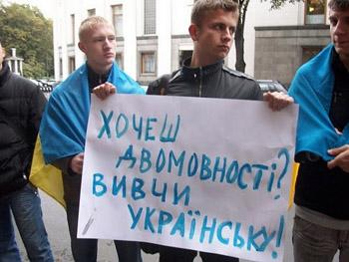
3. Швейцарський досвід імплементації Хартії
У швейцарських кантонах школярі обов’язково мають вчити з початкових класів мову кантону як першу й одну з чотирьох національних – як другу

Slide 17
3. Швейцарський досвід імплементації Хартії
Швейцарське законодавство не містить положень, які б закріплювали права інших національних меншин у галузі мови, хоча в Швейцарії проживають близько 10% іноземців
24 жовтня 1985 року Конференція кантональних директорів з питань виховання Швейцарії визнала за необхідне викладати рідну мову для дітей іммігрантів.
Фінансування цих заходів не належить до обов’язків держави. Дипломатичні служби шести держав Середземномор’я (Іспанія, Сербія, Туреччина, Португалія, Греція, а також Італія) організовують у Швейцарії для вихідців зі своїх країн курси рідної мови й культури. Їх вводять у школах як додаткові заняття, до яких входять уроки рідної мови, історії, географії, музики (2-4 години на тиждень). Однак ці уроки не входять до обов’язкової шкільної програми

Slide 18
Зауваження та пропозиції
прошу надсилати на ел. адресу
vdatsyuk89@gmail.com

